Slide 1
সবাইকে স্বাগতম

Slide 2
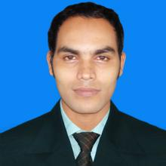
সবুজ ভট্টাচার্য্য
কম্পিউটার ডেমোনেস্ট্রেটর
রাউজান আর্যমৈত্রেয় ইনস্টিটিউশন
রাউজান, চট্টগ্রাম
শ্রেণি : ৯ম
বিষয় : ব্যবসায় উদ্যোগ
অধ্যায় : ৭ম
সময় : ৫০ মিনিট
তারিখ : ২৪/০৫/২০২০

Slide 3
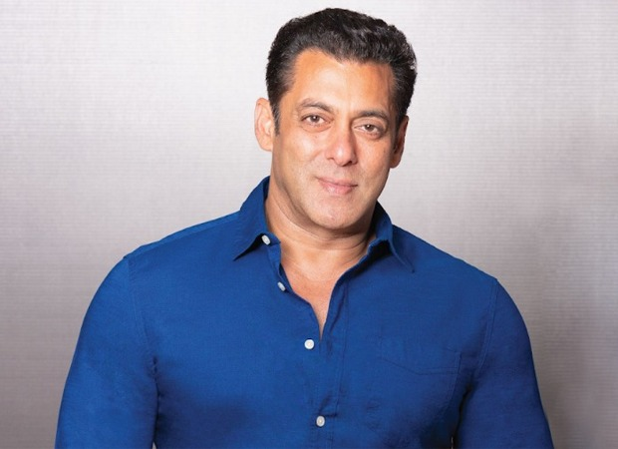
ছবিগুলোর দিকে লক্ষ কর
সুদর্শন ও মিষ্ট হাসি
বিক্রেতা

Slide 4
এসো নিচের ভিডিওটি উপভোগ করি

Slide 5
আজকের পাঠ
আদর্শ বিক্রয়কর্মীর গুণাবলি

Slide 6
শিখনফল
এ পাঠ শেষে শিক্ষার্থীরা -
বিক্রয়িকতা কি তা বলতে পারবে;
শারীরিক ও মানসিক দৃষ্টিকোণ থেকে আদর্শ বিক্রয়কর্মীর গুণাবলি বলতে পারবে;
নৈতিক ও অন্যান্যদৃষ্টিকোণ থেকে আদর্শ বিক্রয়কর্মীর গুণাবলি বলতে পারবে।

Slide 7
বিক্রয়িকতা
বিক্রয়কর্মীর ক্রেতা আকর্ষণ করার কৌশল বা দক্ষতাকে বিক্রয়িকতা বোঝায়।

Slide 8
একক কাজ
বিক্রয়িকতা কী?

Slide 9
আদর্শ বিক্রয়কর্মীর গুণাবলি নির্ণয়ের দৃষ্টিকোণ
শারীরিক
মানসিক
নৈতিক
অন্যান্য

Slide 10
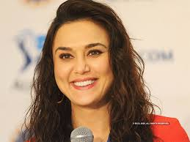
শারীরিক গুণাবলি
বিক্রয়কর্মী সুন্দর আকর্ষণীয় হলে সে সহজে ক্রেতাদের আকর্ষণ করতে পারে ।
বিক্রয়কর্মী সুস্বাস্থ্যের অধিকারী হলে গ্রাহকদের আকৃষ্ট করতে পারে ।
বিক্রয়কর্মীর হাসিমাখা মুখ ক্রেতাদেরকে বাড়তি অনুপ্রেরণা দেয় ।

Slide 11
মানসিক গুনাবলি
আত্নবিশ্বাসঃ বিক্রয়কর্মীকে অবশ্যই আত্নবিশ্বাসী হতে হবে যাতে সে তার দোকানের পণ্য ক্রেতাদের নিকট গ্রহণীয় করে তুলতে পারে ।
আগ্রহ ও আন্তরিকঃ কাজের প্রতি প্রবল আগ্রহ থাকতে হবে। ক্রেতাদের প্রতি আন্তরিকতা থাকতে হবে ।

Slide 12
মানসিক গুনাবলি
তীক্ষ্ণ বুদ্ধিমত্তাঃ ক্রেতাদের আগ্রহ,মনোভাব ও আচরণ অনুধাবন করার জন্য বিক্রেতাকে অবশ্যই তীক্ষ্ণ বুদ্ধিমত্তা থাকতে হবে।
ধৈর্যশীলতাঃ একজন বিক্রয়কর্মীকে অবশ্যই ধৈযশীল হতে হবে ।

Slide 13
জোড়ায় কাজ
এক জন বিক্রায়কর্মী কি কি উপায়ে আত্নবিশ্বাস অর্জন করতে পারে ৫টি উপায় লেখ।

Slide 14
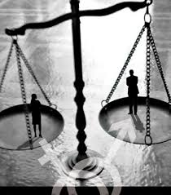
নৈতিক গুণাবলি
সততা ও বিশ্বস্ততা
মার্জিত ব্যবহার
মেলামেশার ক্ষমতা

Slide 15
নৈতিক গুণাবলি
জেন্ডার সচেতনতা
ইতিবাচক দৃষ্টিভঙ্গি

Slide 16
অন্যান্য গুণাবলি
শিক্ষা ও অভিজ্ঞাতা
বিপণন সম্পর্কে জ্ঞান
হিসাবে পারদর্শিতা

Slide 17
দলীয় কাজ
আদর্শ বিক্রয়কর্মী হওয়ার জন্য কোন গুণ গুলোকে পরিশিলিত ও উন্নত করার চেষ্টা করা উচিৎ বলে মনে কর।

Slide 18
মূল্যায়ন
বিক্রয়িকতা বলতে কী বোঝায়?
আদর্শ বিক্রয়কর্মীর ক্রেতা আকর্ষণের কৌশলের নাম কী?
বিক্রয়কর্মীর নৈতিক গুণ বলতে কী বোঝায়?
জেন্ডার সচেতনতা কী?

Slide 19
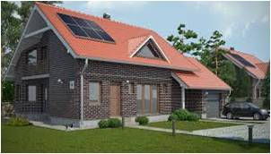
বাড়ির কাজ
ব্যবসায় ক্ষেত্রে একজন আদর্শ বিক্রয়কর্মী তার গুণাবলি প্রয়োগ করে কিভাবে সাফল্য বয়ে আনতে পারে তা ব্যাখ্যা কর।

Slide 20
ধন্যবাদ

